Slide 1

51单片机及其应用
主讲：郑小彪
zhxb@cuit.edu.cn

Slide 2

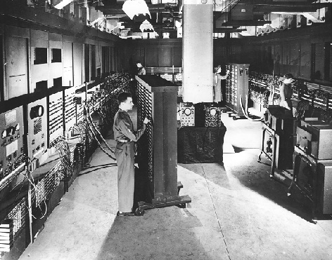
1.1 电子计算机的发展概述
1.1.1 电子计算机的问世及其经典结构
1946年2月15日，第一台电子数字计算机问世，这标志着计算机时代的到来。
（CALCULATOR）
ENIAC
（“埃尼阿克”）

Slide 3
◆ENIAC是电子管计算机，时钟频率仅有100 KHz，但能在1秒钟的时间内完成5000次加法运算。☺
◆与现代的计算机相比，有许多不足，但它的问世开创了计算机科学技术的新纪元，对人类的生产和生活方式产生了巨大的影响 。

Slide 4
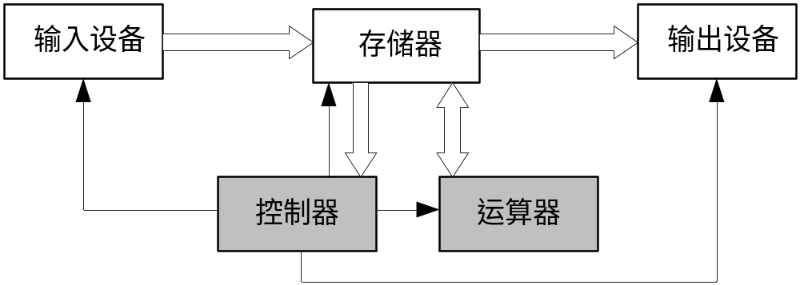
匈牙利籍数学家冯·诺依曼在方案的设计上做出了重要的贡献。1946年6月，他又提出了“程序存储”和“二进制运算”的思想，进一步构建了计算机由运算器、控制器、存储器、输入设备和输出设备组成这一计算机的经典结构。
（EDVAC-ELECTRONIC DISCRETE VARIABLE AUTOMATIC COMPUTER）

Slide 5
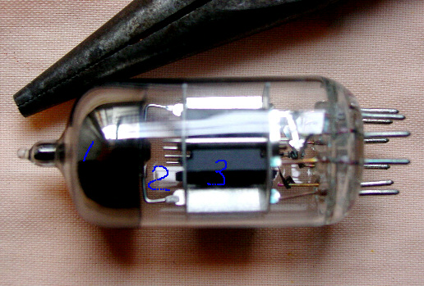
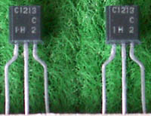
电子计算机技术的发展，相继经历了五个时代：
﹡电子管计算机；
﹡晶体管计算机；
﹡集成电路计算机；
﹡大规模集成电路计算机；
﹡超大规模集成电路计算机。
计算机的结构仍然没有突破冯·诺依曼提出的计算机的经典结构框架。

Slide 6
二、微型计算机的应用形态
从应用形态上，微机可以分成三种：
◆多板机（系统机）
将CPU、存储器、I/O接口电路和总线接口等组装在一块主机板（即微机主板）。各种适配板卡插在主机板的扩展槽上并与电源、软/硬盘驱动器及光驱等装在同一机箱内，再配上系统软件，就构成了一台完整的微型计算机系统（简称系统机）。
工业PC机 也属于多板机。

Slide 7
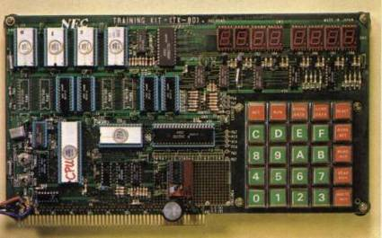
◆单板机
将CPU芯片、存储器芯片、I/O接口芯片和简单的I/O设备（小键盘、LED显示器）等装配在一块印刷电路板上，再配上监控程序（固化在ROM中），就构成了一台单板微型计算机（简称单板机）。
单板机

Slide 8
单板机的I/O设备简单，软件资源少，使用不方便。早期主要用于微型计算机原理的教学及简单的测控系统，现在已很少使用。

Slide 9
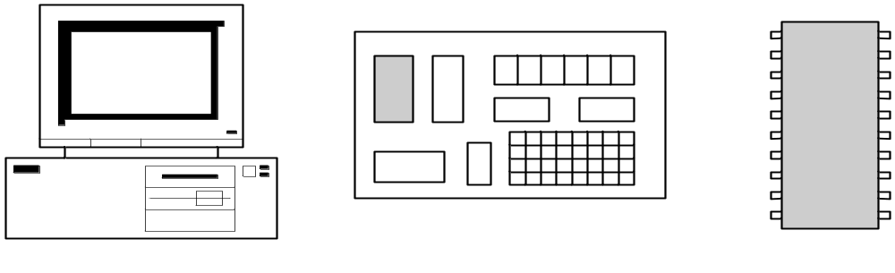
◆单片机
在一片集成电路芯片上集成微处理器、存储器、I/O接口电路，从而构成了单芯片微型计算机，即单片机。
三种应用形态的比较 ：
系统机（多板机）
单板机
单片机

Slide 10
系统机（桌面应用）属于通用计算机，主要应用于数据处理、办公自动化及辅助设计。
单片机（嵌入式应用）属于专用计算机，主要应用于智能仪表、智能传感器、智能家电、智能办公设备、汽车及军事电子设备等应用系统。
单片机体积小、价格低、可靠性高，其非凡的嵌入式应用形态对于满足嵌入式应用需求具有独特的优势。

Slide 11
1.2 单片机的发展过程及产品近况
1.2.1 单片机的发展过程
单片机技术发展过程可分为三个主要阶段：
◆单芯片微机形成阶段
1976年，Intel公司推出了MCS-48系列单片机 。8位CPU、1K字节ROM、64字节RAM、27根I/O线和1个8位定时/计数器。
特点是：存储器容量较小，寻址范围小（不大于4K），无串行接口，指令系统功能不强。

Slide 12
◆性能完善提高阶段
1980年，Intel公司推出了MCS-51系列单片机：8位CPU、4K字节ROM、128字节RAM、4个8位并口、1个全双工串行口、2个16位定时/计数器。寻址范围64K，并有控制功能较强的布尔处理器。☺
特点是：结构体系完善，性能已大大提高，面向控制的特点进一步突出。现在，MCS-51已成为公认的单片机经典机种 。

Slide 13
◆微控制器化阶段
1982年，Intel推出MCS-96系列单片机。
芯片内集成：16位CPU、8K字节ROM、232字节RAM、5个8位并口、1个全双工串行口、2个16位定时/计数器。寻址范围64K。片上还有8路10位ADC、1路PWM输出及高速I/O部件等。
特点是：片内面向测控系统外围电路增强，使单片机可以方便灵活地用于复杂的自动测控系统及设备。
“微控制器”的称谓更能反应单片机的本质。

Slide 14
1.2.2 单片机产品近况
◆ 80C51系列单片机产品繁多，主流地位已经形成，近年来推出的与80C51兼容的主要产品有：
﹡ATMEL公司融入Flash存储器技术的AT89系列；
﹡Philips公司的80C51、80C552系列；
﹡华邦公司的W78C51、W77C51高速低价系列；
﹡ADI公司的ADμC8xx高精度ADC系列；
﹡LG公司的GMS90/97低压高速系列；
﹡Maxim公司的DS89C420高速（50MIPS）系列；
﹡Cygnal公司的C8051F系列高速SOC单片机。

Slide 15
◆非80C51结构单片机新品不断推出，给用户提供了更为广泛的选择空间 ，近年来推出的非80C51系列的主要产品有：
﹡Intel的MCS-96系列16位单片机 ；
﹡Microchip的PIC系列RISC单片机 ；☺
﹡TI的MSP430F系列16位低功耗单片机 。

Slide 16
1.3 单片机的特点及应用领域
1.3.1 单片机的特点
◆控制性能和可靠性高
实时控制功能特别强，其CPU可以对I/O端口直接进行操作，位操作能力更是其它计算机无法比拟的。另外，由于CPU、存储器及I/O接口集成在同一芯片内，各部件间的连接紧凑，数据在传送时受干扰的影响较小，且不易受环境条件的影响，所以单片机的可靠性非常高。
近期推出的单片机产品，内部集成有高速I/O口、ADC、PWM、WDT等部件，并在低电压、低功耗、串行扩展总线、控制网络总线和开发方式（如在系统编程ISP）等方面都有了进一步的增强。☺

Slide 17
◆体积小、价格低、易于产品化
单片机芯片即是一台完整的微型计算机，对于批量大的专用场合，一方面可以在众多的单片机品种间进行匹配选择；同时还可以专门进行芯片设计，使芯片的功能与应用具有良好的对应关系；在单片机产品的引脚封装方面，有的单片机引脚已减少到8个或更少。
从而使应用系统的印制板减小、接插件减少、安装简单方便。

Slide 18
1.3.2 单片机的应用领域
◆智能仪器仪表
单片机用于各种仪器仪表，一方面提高了仪器仪表的使用功能和精度，使仪器仪表智能化，同时还简化了仪器仪表的硬件结构，从而可以方便地完成仪器仪表产品的升级换代。如各种智能电气测量仪表、智能传感器等。

Slide 19
◆机电一体化产品
机电一体化产品是集机械技术、微电子技术、自动化技术和计算机技术于一体，具有智能化特征的各种机电产品。单片机在机电一体化产品的开发中可以发挥巨大的作用。典型产品如机器人、数控机床、自动包装机、点钞机、医疗设备、打印机、传真机、复印机等。

Slide 20
◆实时工业控制
单片机还可以用于各种物理量的采集与控制。电流、电压、温度、液位、流量等物理参数的采集和控制均可以利用单片机方便地实现。在这类系统中，利用单片机作为系统控制器，可以根据被控对象的不同特征采用不同的智能算法，实现期望的控制指标，从而提高生产效率和产品质量。典型应用如电机转速控制、温度控制、自动生产线等 。

Slide 21
◆分布式系统的前端模块
在较复杂的工业系统中，经常要采用分布式测控系统完成大量的分布参数的采集。在这类系统中，采用单片机作为分布式系统的前端采集模块，系统具有运行可靠，数据采集方便灵活，成本低廉等一系列优点。

Slide 22
◆家用电器
家用电器是单片机的又一重要应用领域，前景十分广阔。如空调器、电冰箱、洗衣机、电饭煲、高档洗浴设备、高档玩具等。
另外，在交通领域中，汽车、火车、飞机、航天器等均有单片机的广泛应用。如汽车自动驾驶系统、航天测控系统、黑匣子等 。

Slide 23
2.1 80C51系列概述
2.1.1 MCS-51系列
（1）MCS-51是Intel公司生产的一个单片机系列名称。属于这一系列的单片机有多种，如：
﹡8051/8751/8031；
﹡8052/8752/8032；
﹡80C51/87C51/80C31
﹡80C52/87C52/80C32等 。

Slide 24
（2）该系列生产工艺有两种：
一是HMOS工艺（高密度短沟道MOS工艺）。二是CHMOS工艺（互补金属氧化物的HMOS工艺）。
CHMOS是CMOS和HMOS的结合，既保持了HMOS高速度和高密度的特点，还具有CMOS的低功耗的特点。在产品型号中凡带有字母“C”的即为CHMOS芯片，CHMOS芯片的电平既与TTL电平兼容，又与CMOS电平兼容。☺

Slide 25
（3）在功能上，该系列单片机有基本型和增强型两大类：
基本型：
8051/8751/8031
80C51/87C51/80C31
增强型：
8052/8752/8032
80C52/87C52/80C32

Slide 26
（4）在片内程序存储器的配置上，该系列单片机有三种形式，即掩膜ROM、EPROM和ROMLess(无片内程序存储器)。如：
﹡80C51有4K字节的掩膜ROM；
﹡87C51有4K字节的EPROM ；
﹡80C31在芯片内无程序存储器。

Slide 27
2.1.2 80C51系列
80C51是MCS-51系列中CHMOS工艺的一个典型品种 ；其它厂商以8051为基核开发出的CMOS工艺单片机产品统称为80C51系列。当前常用的80C51系列单片机主要产品有：
﹡ Intel的：80C31、80C51、87C51，80C32、80C52、87C52等；
﹡ ATMEL的：89C51、89C52、89C2051等；
﹡ Philips、华邦、Dallas、Siemens(Infineon)等公司的许多产品 。

Slide 28
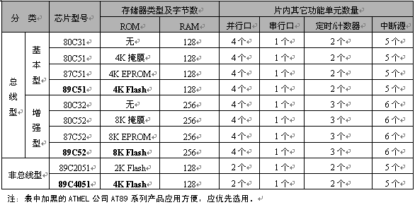
2.1.3 80C51典型产品资源配置

Slide 29
学单片机需要具备的条件
与以前所学的知识关联很少；
对器件的概念基本上是从0开始；
如果要用C语言编程，需具备一定的C语言基础；
所有人都站在了同一起跑线上；

Slide 30
#include<reg52.h>
unsigned char Flag = 0x3f;
main( )
{
P1 = 0x55;
    While(1)
    {
    if(Flag – – == 0)
    {
    Flag = 0x3f;
    P1 = ~P1;
    }
    }
}

Slide 31
org 0000h
jmp main
org 0100h
main: mov p1,#55h
amain: mov r0,#3fh
loop: djnz r0,loop
cpl a
mov p1,a
jmp amain
end

Slide 32
2.2.2单片机的主要功能
·8位CPU
·4kbytes 程序存储器(ROM)
(52为8K)
·256bytes的数据存储器(RAM)
（52有384bytes的RAM）
·32条I/O口线
·111条指令，大部分为单字节指令
·21个专用寄存器

Slide 33
·2个可编程定时/计数器
·5个中断源，2个优先级
（52有6个）
·一个全双工串行通信口
·外部数据存储器寻址空间为64kB
·外部程序存储器寻址空间为64kB
·逻辑操作位寻址功能
·双列直插40PinDIP封装
·单一+5V电源供电

Slide 34
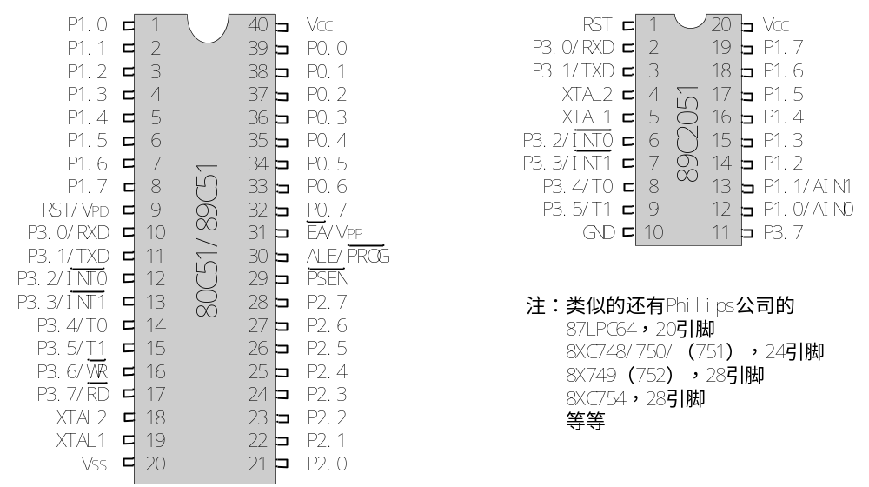
2.3.2 80C51的引脚封装
总线型
非总线型

Slide 35
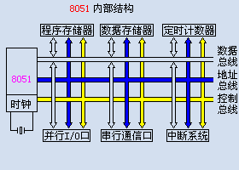

Slide 36
CPU：由运算和控制逻辑组成，同时还包括中断系统和部分外部特殊功能寄存器；
RAM：用以存放可以读写的数据，如运算的中间结果、最终结果以及欲显示的数据；
ROM：用以存放程序、一些原始数据和表格；
I/O口：四个8位并行I/O口，既可用作输入，也可用作输出；
T/C：两个定时/记数器，既可以工作在定时模式，也可以工作在记数模式；

Slide 37
五个中断源的中断控制系统；
一个全双工UART（通用异步接收发送器）的串行I/O口，用于实现单片机之间或单片机与微机之间的串行通信；
片内振荡器和时钟产生电路，石英晶体和微调电容需要外接。最高振荡频率为12M。

Slide 38
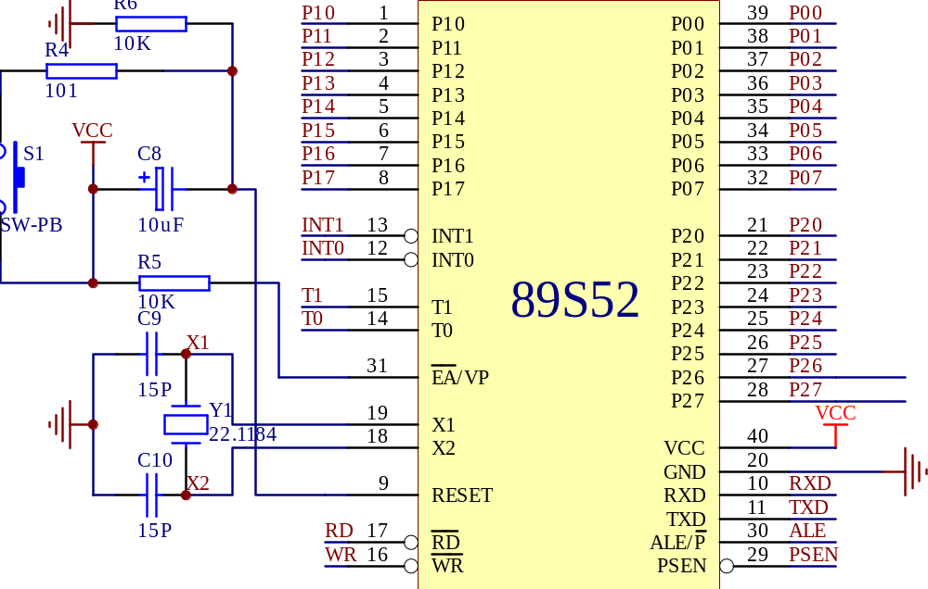
单片机最小系统

Slide 39
P0~P3：通用I/O口；
VCC：电源端，一般接5V；
GND：电源地；
XTAL1，XTAL2：外接晶体振荡器，不能超过24M；需加微调电容，一般为30pF；
RST/VPD：复位端，平时为低电平；
ALE/PROG：地址锁存允许信号端；
EA/Vpp：外部程序存储器地址允许输入端/固化编程电压输入端；

Slide 40
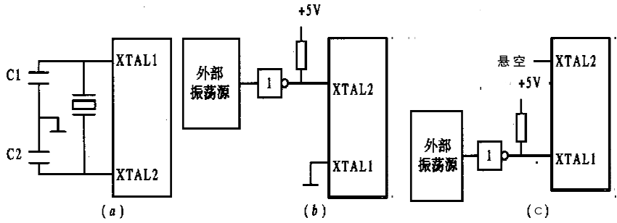
2.2.4 控制器
1. 时钟电路
（a）内部时钟电路；（b） HMOS型外部振荡源 (C) CHMOS型外部振荡源

Slide 41
单片机工作的基本时序
. 机器周期和指令周期
（1） 振荡周期: 也称时钟周期, 是指为单片机提供时钟脉冲信号的振荡源的周期。 
（2） 状态周期: 每个状态周期为时钟周期的 2 倍, 是振荡周期经二分频后得到的。 
（3） 机器周期: 一个机器周期包含 6 个状态周期S1~S6, 也就是 12 个时钟周期。 在一个机器周期内, CPU可以完成一个独立的操作。 
（4） 指令周期: 它是指CPU完成一条操作所需的全部时间。 每条指令执行时间都是有一个或几个机器周期组成。MCS - 51 系统中, 有单周期指令、双周期指令和四周期指令。

Slide 42
1.时钟电路引脚：
XTAL1：接外部晶振和微调电容的一端，在单片机内部，它是构成片内振荡器的反向放大器的输入端。当采用外部振荡器时，该引脚接收振荡器的信号，即把此信号直接接到内部振荡器的输入端。
XTAL2：接外部晶振和微调电容的另一端，在单片机内部，它是构成片内振荡器的反向放大器的输出端。当采用外部振荡器时，此引脚应悬空。

Slide 43
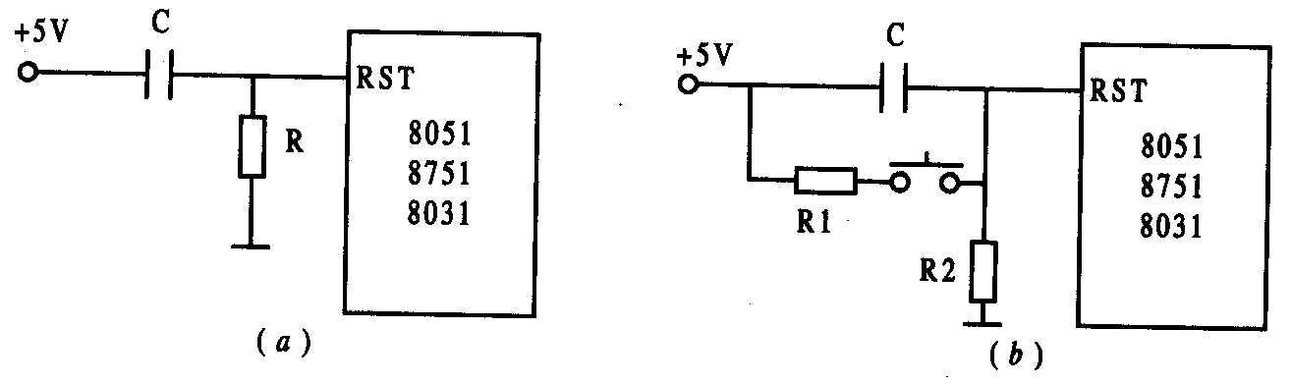
2.控制信号引脚：
RST/VPD:RST是复位信号输入端，高电平有效。当此输入端保持2个机器周期的高电平时，就可以完成复位操作。RST引脚的第二功能是备用电源的输入端。
上电复位
按键复位

Slide 44
ALE/PROG:(Address Latch Enable/ Programming)当单片机上电正常工作后，ALE引脚不断向外输出正弦脉冲信号，此频率为振荡器频率的1/6。CPU访问外部存储器时，ALE作为锁存低8位地址的控制信号。此引脚的第二功能PROG作为8751编程脉冲输入端使用。

Slide 45
PSEN：(Program Store Enable)在访问片外存储器时，此端定时输出负脉冲作为片外存储器的选通信号。
EA/VPP：(Enable Address/Voltage Pulse Of Programming)当EA接高电平时，CPU访问片内ROM，并执行内部程序存储器中的指令，但当PC（程序计数器）的值超过4K时，将自动转去执行片外存储器内的程序。当EA脚接低电平时，CPU只访问片外ROM并执行外部程序存储器中的指令，而不管是否有片内程序存储器。VPP是对8751片内ROM固化程序时，作为施加较高编程电压（12V~21V）的输入端。

Slide 46
3.输入输出引脚：
P0~P3：4个8位双向输入输出端口，每个端口都有锁存器、输出驱动器和输入缓冲器。4个端口都可以做输入输出口使用，其中，P0和P2通常用于对外部存储器的访问。在这种方式下，把P0口作为地址/数据总线使用，分时输出外部存储器的地址和传送8位数据。当扩充外部存储器的地址为16位时，P2口作为地址总线的高8位地址使用。

